Slide 1
Algorithmes de trie et de recherche
Réaliser par : Nouzri Sana

Slide 2
Plan
Problématique
Algorithmes de recherche
Recherche séquentielle
Recherche dichotomique
Algorithmes de trie
Tri naïf
Tri par insertion
Tri par sélection
Tri à bulle
Tri par fusion
Quick sort

Slide 3
Problématique
Traitements classiques de l'informatique:
Recherche d'une valeur dans un ensemble de valeurs
Tri d'un ensemble de valeurs selon un critère d'ordre total
Multiples algorithmes visant à assurer ces traitements de la manière la plus efficace possible
Choix entre telle ou telle méthode de traitement influencé par des critères tels que:
Rapidité intrinsèque de l'algorithme
Taille de l'ensemble de données
Possibilité particulière d'exploitation les caractéristiques propres de l'ensemble de données
Taille de l'empreinte mémoire (quantité de mémoire nécessaire au fonctionnement) associée à tel ou tel algorithme
...

Slide 4
Recherche dans un tableau sans organisation particulière
Problème: Rechercher une donnée dans un ensemble non particulièrement organisé:
Test de présence
Recherche de minimum
Recherche de maximum
Recherche de l'occurrence d'une chaîne de caractères dans une autre chaîne de caractères
...
Recherche de minimum dans un tableau
Algorithme naturel:
Utilisation d'une variable auxiliaire "minimum courant" pour stocker le minimum déjà trouvé
Initialisation de cette variable avec la première valeur du tableau
Parcours séquentiel complet du reste du tableau au moyen d'un "pour"
A chaque nouvelle valeur, réaffectation du minimum courant avec la valeur en cours si celle-ci est plus petite que le minimum courant

Slide 5
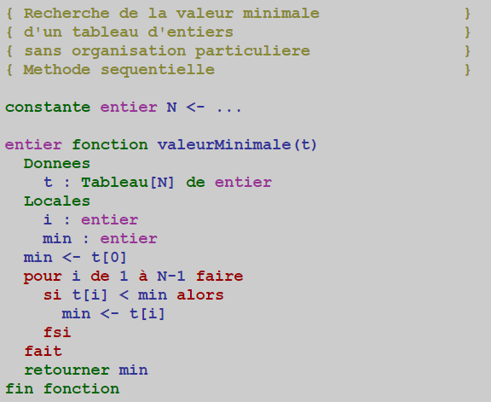
Recherche dans un tableau sans organisation particulière
Algorithme

Slide 6
Recherche dans un tableau sans organisation particulière
Test de présence
Algorithme intuitif:
Parcours séquentiel possiblement complet du tableau au moyen d'un "tant que"
A chaque nouvelle valeur, si celle-ci est égale à la valeur recherchée, inutile d'aller plus loin car on l'a trouvée -> Retourner vrai
Parcours stoppé lorsque la dernière valeur du tableau a été traitée -> Retourner faux
Implantation
Utilisation d'une variable auxiliaire booléenne pour indiquer si la valeur recherchée a été trouvée
Initialisation de cette variable à faux car avant d'avoir commencer à chercher, on n'a pas trouvé
Parcours séquentiel au moyen d'un "tant que" pour qu'il puisse être complet mais aussi qu'il puisse être interrompu si la valeur recherchée a été trouvée

Slide 7
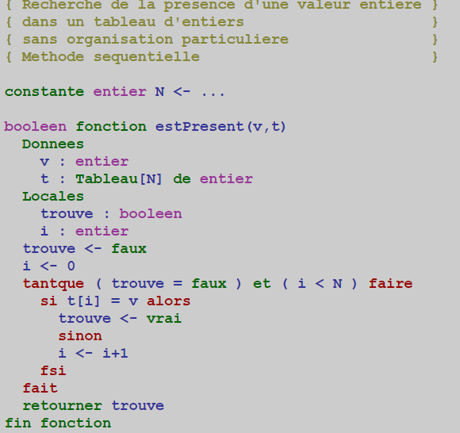
Recherche dans un tableau sans organisation particulière
Algorithme

Slide 8
Recherche dans un ensemble de données préalablement trié
Objectif :
Optimisation des méthodes de recherche séquentielle utilisées dans les algorithmes précédentes.
Implantation d'algorithmes fonctionnant de manière différente
Recherche de la présence d'une valeur dans un tableau trié: Méthode séquentielle
Interruption possible de la recherche dès que la valeur recherchée respecte le critère de tri par rapport à l'élément courant du tableau
Reconception de l'algorithme pour utiliser une variable booléenne indiquant si la recherche doit être continuée ou non
Initialisation de cette variable à vrai
Parcours du tableau au moyen d'un "tant que" portant sur cette variable
Placement à faux si on arrive au bout du tableau ou, si ce n'est pas le cas, on trouve une valeur supérieure ou égale à la valeur recherchée.
Si égalité, on a trouvé donc on stoppe.
Si supériorité stricte, on ne pourra pas trouver donc on stoppe.

Slide 9
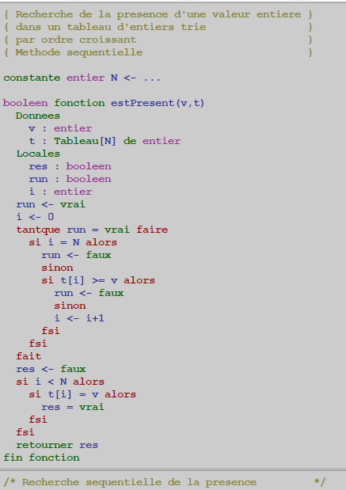
Recherche dans un ensemble de données préalablement trié
Algorithme

Slide 10
Recherche de la présence d'une valeur dans un tableau trié: Méthode dichotomique
Diviser pour régner:
Exploitation de l'ordre existant pour minimiser le nombre d'étapes de la recherche et donc accélérer son exécution
Algorithme par méthode dichotomique:
Comparaison de la valeur médiane du tableau et de la valeur recherchée. Trois alternatives:
Egalité
Infériorité stricte
Supériorité stricte
Si égalité, présence de la valeur recherchée dans le tableau -> Inutile de continuer à chercher -> Retourner vrai
Si valeur recherchée plus petite -> Poursuite de la recherche dans le 1/2 tableau inférieur selon le même mode opératoire
Si valeur recherchée plus grande -> Poursuite de la recherche dans le 1/2 tableau supérieur selon le même mode opératoire
Quand retourner faux? Tableau réduit à zéro élément

Slide 11
Recherche de la présence d'une valeur dans un tableau trié: Méthode dichotomique
Exemple: Soit le tableau de 15 valeurs entières dans lequel la valeur 16 est recherchée:
Indices de recherche: 0 et 14
Etape 1:Indice de la valeur médiane: (0+14)/2 = 7 -> Valeur médiane = 23
23 différent de 16 et indices de recherche non inversés -> 23 plus grand que 16 -> Sélection et poursuite sur le demi-tableau inférieur d'indice 0 à 7-1 = 6
Etape 2:Indices de recherche: 0 et 6
Indice de la valeur médiane: (0+6)/2 = 3 -> Valeur médiane = 15
15 différent de 16 et indices de recherche non inversés -> 15 plus petit que 16 -> Sélection et poursuite sur le demi-tableau supérieur d'indice 3+1 = 4 à 6

Slide 12
Recherche de la présence d'une valeur dans un tableau trié: Méthode dichotomique
Etape 3:Indices de recherche: 4 et 6
Indice de la valeur médiane est (4+6)/2 = 5 -> Valeur médiane = 18
18 différent de 16 et indices de recherche non inversés -> 18 est plus grand que 16 -> Sélection et poursuite sur le demi-tableau inférieur d'indice 4 à 5-1 = 4
Etape 4:Indices de recherche: 4 et 4
Indice de la valeur médiane est (4+4)/2 = 4 -> Valeur médiane = 16
Valeur médiane égale valeur recherchée -> Arrêter et rendre vrai
Seulement 4 étapes de recherche au lieu d'au maximum 15 par la méthode séquentielle

Slide 13
Recherche de la présence d'une valeur dans un tableau trié: Méthode dichotomique
Particularité de l'implantation de l'algorithme:
Pas d'extraction véritable des 1/2 tableaux
Gestion de deux variables indices indiquant respectivement les indices initiaux et finaux du tableau en cours pour la recherche
Détection du fait que le tableau devient vide: L'indice initial devient supérieur strictement à l'indice final.
Algorithme précis:
Soit une suite de n valeurs triée et stockée dans un tableau aux indices i_{i}=0 à i_{f}=n-1
Réalisation du traitement suivant:
Si i_{i} est strictement supérieur à i_{f} -> Suite vide -> Valeur recherchée non présente dans la suite -> Arrêter et retourner faux
Sinon trouver la valeur médiane v_{m} à l'indice i_{m}=(i_{i}+i_{f})/2 Si v_{m} égale à la valeur recherchée -> Valeur trouvée! -> Arrêter et retourner vrai
Sinon si v_{m} plus grande que la valeur recherchée -> Poursuite de la recherche dans la sous-suite restreinte aux valeurs d'indice i_{i} à i_{f}=i_{m}-1
Sinon -> Poursuite de la recherche dans la sous-suite restreinte aux valeurs d'indice i_{i}=i_{m}+1 à i_{f}

Slide 14
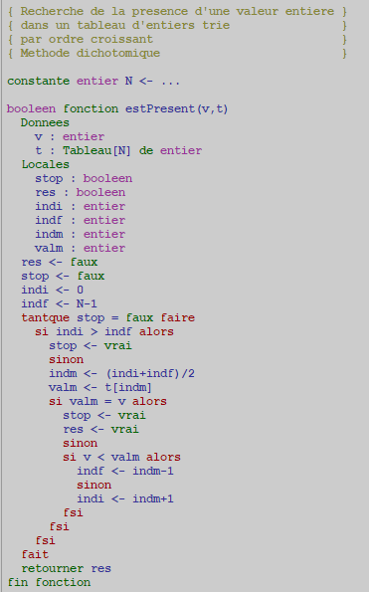
Recherche de la présence d'une valeur dans un tableau trié: Méthode dichotomique
Algorithme

Slide 15
Algorithme de tri naïf
Soit un ensemble de données E
Problème: Trier cet ensemble selon un critère d'ordre total
Algorithme naïf:
Créer un deuxième ensemble F vide mais capable de recevoir autant de données que E
Réalisation de n fois le traitement:
Extraction de E de l'élément e restant qui est le plus "petit" selon le critère de tri
Déplacement de e de l'ensemble E vers la première position disponible en tête de l'ensemble F
Inconvénient principal de cet algorithme: Pas d'optimisation de l'empreinte mémoire: Espace mémoire nécessaire au stockage de l'ensemble E + un espace mémoire équivalent pour stocker l'ensemble F

Slide 16
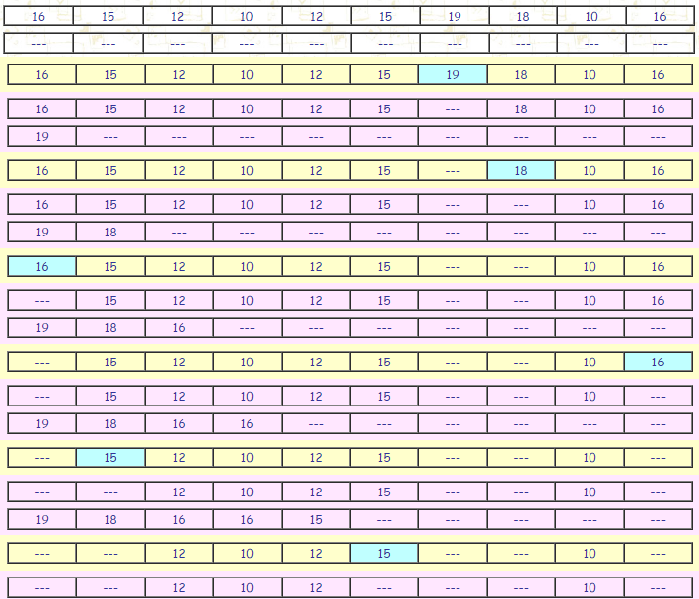
Algorithme de tri naïf

Slide 17
Algorithme de tri par insertion
Tri par insertion: Algorithme naturellement utilisé par beaucoup de personnes lorsqu'un tri doit être réalisé (par exemple pour le tri d'un tas de cartes à jouer)
Soit un ensemble de données E
Problème: Trier cet ensemble selon un critère d'ordre total (i.e. tout couple de données est ordonnable selon le critère de tri)
Algorithme:
Réalisation n-1 fois du traitement numéroté i (à partir de 0):
Extraction de E de l'élément e d'indice i+1
Insertion de e à sa place, selon la relation d'ordre du tri, dans la liste des éléments d'indice 0 à i
Une place libérée par l'élément d'indice i+1 -> Décalage possible de toutes les données nécessaires à l'insertion à l'étape i

Slide 18
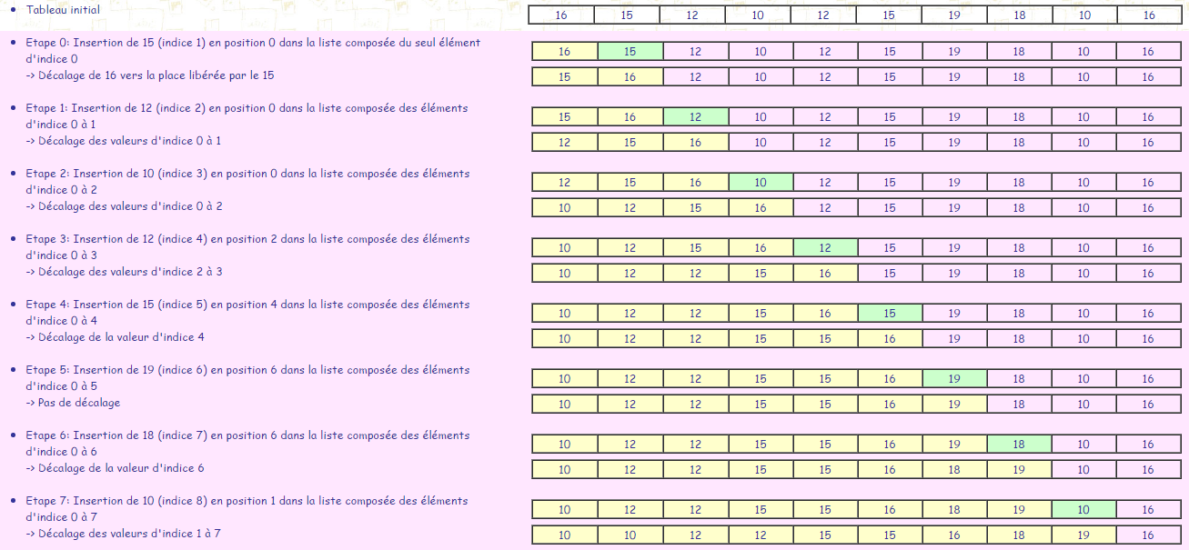
Algorithme de tri par insertion
Exemple: Tri par ordre croissant d'un tableau de 10 entiers Algorithme

Slide 19
Algorithme de tri par sélection
Soit un ensemble de données E
Problème: Trier cet ensemble selon un critère d'ordre total (i.e. tout couple de données est ordonnable selon le critère de tri)
Algorithme de tri par sélection:
Réalisation n-1 fois du traitement numéroté i:
Extraction de E_{i} (sous-ensemble de E limité à ses n-i premiers éléments) de l'indice de l'élément le plus "grand" selon le critère de tri
Permutation avec l'élément en queue de E_{i}

Slide 20
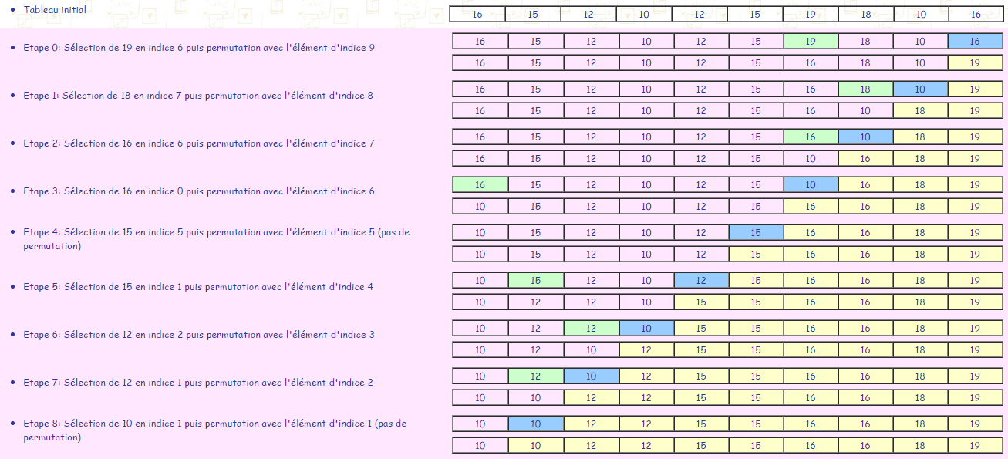
Algorithme de tri par sélection
Exemple: Tri par ordre croissant d'un tableau de 10 entiers (Algorithme)

Slide 21
Algorithme de tri à bulle
Basé sur l'opération consistant à permuter deux composantes
Soit un ensemble de données E
Problème: Trier cet ensemble selon un critère d'ordre total (i.e. tout couple de données est ordonnable selon le critère de tri)
Algorithme de tri à bulle:
Réalisation de n-1 traitements numérotés i consistant à traiter le sous-ensemble E_{i} de E limité à ses n-i premières valeurs:
Parcours séquentiel des n-i-1 couples de valeurs contiguës de E_{i}
Permutation de ces deux valeurs si elles ne respectent pas le critère de tri

Slide 22
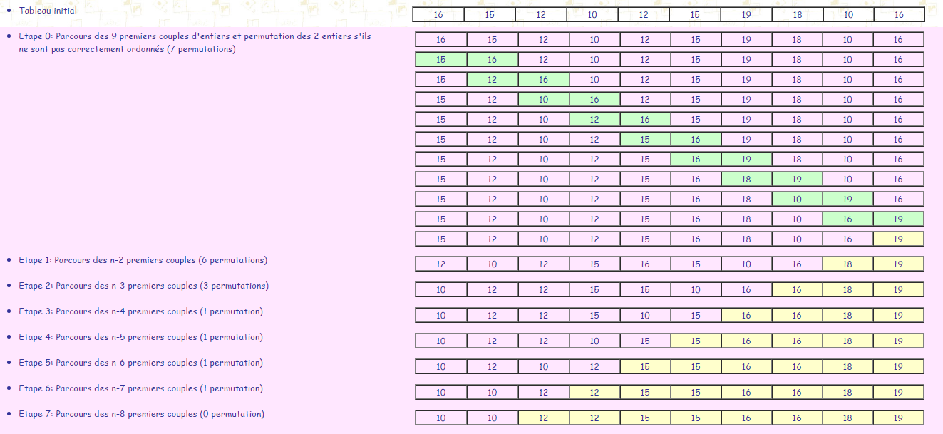
Algorithme de tri à bulle
Exemple: Tri par ordre croissant d'un tableau de 10 entiers

Slide 23
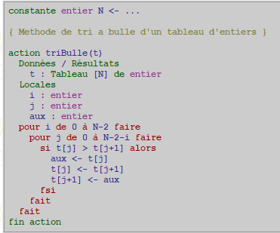
Algorithme de tri à bulle
Algorithme

Slide 24
Algorithme de tri à bulle
Optimisation
Optimisation classique de l'algorithme de tri à bulle:
Exploitation du fait qu'il n'est pas rare qu'il ne soit pas nécessaire d'effectuer n-1 étapes de recherche de permutations
Si, lors d'une étape, aucune permutation réalisée -> Tableau trié -> Plus nécessaire de continuer à chercher des permutations -> On arrête.

Slide 25
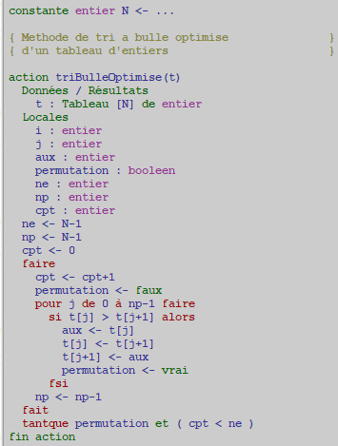
Algorithme de tri à bulle
Algorithme

Slide 26
Algorithme de tri par fusion
Algorithmes précédents gravement déficients:
Inadaptés au tri d'ensemble de données de cardinal très important
Pratiquement inemployables car trop lents au delà d'une certaine taille d'ensemble (temps quadratique de la taille de l'ensemble)
Existence d'une autre catégorie d'algorithmes de tri basée sur le réflexe naturel que nous avons tous quand il s'agit d'effectuer un tri sur un tas de données de taille importante:
Diviser le tas en 2 (ou plusieurs) tas élémentaires
Trier ces tas
Les fusionner de manière rapide en exploitant le fait qu'ils sont tous deux (tous) triés
Algorithme de tri par fusion:
Subdivision de l'ensemble E à trier en 2 sous-ensembles de tailles aussi identiques que possible
Tri de chacun des 2 sous-ensembles par le même algorithme
Fusion des deux sous-ensembles triés en un seul ensemble trié

Slide 27
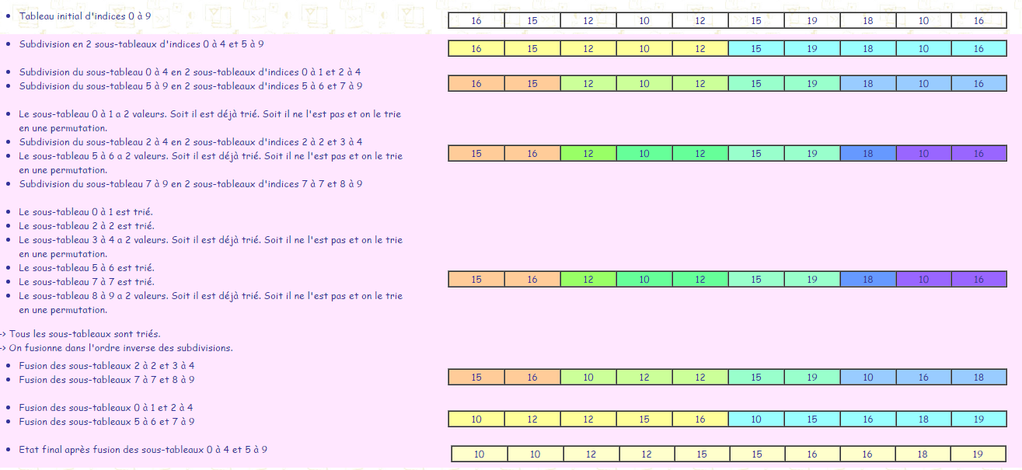
Algorithme de tri par fusion Algorithme

Slide 28
QuickSort
Algorithme du "QuickSort" (tri rapide) généralement employé quand il s'agit d'obtenir les meilleures performances
Basé sur le principe "diviser pour régner"
Technique de subdivision du QuickSort un peu plus élaborée que celle du tri par fusion
But: Eviter d'avoir à réaliser la phase de fusion
Ordonnement des sous-tableaux gauche et droit l'un par rapport à l'autre (i.e. la valeur "maximale" à gauche est plus "petite" que la valeur "minimale" à droite) avant de basculer vers la phase de tri de ces deux sous-tableaux -> Plus besoin de les fusionner
Phase de subdivision:
Détermination d'un pivot
Sélection de toutes les valeurs plus petites que le pivot et placement à gauche pour définir le sous-tableau gauche
Sélection de toutes les valeurs plus grandes que le pivot et placement à droite pour définir le sous-tableau droit
Nouvel indice de la valeur pivot: Limite entre les sous-tableaux gauche et droit
Utilisation de l'algorithme de tri sur les sous-tableaux gauche et droit pour les trier selon le même principe

Slide 29
QuickSort
Méthode de choix du pivot: Un des moyens offert au développeur pour optimiser le fonctionnement (éventuellement dans le cadre d'ensembles présentant certaines caractéristiques)
Techniques classiques:
Choisir la première valeur
Choisir la dernière valeur
Choisir la valeur d'indice médian
Choisir la moyenne des valeurs minimales et maximales du tableau
Pivot -> la valeur maximale du sous-tableau gauche et valeur minimale du sous-tableau droit
Démo

